Slide 1
MATLAB 程式設計入門篇
異質陣列 (Cell array)

Slide 2
本章重點
異質陣列（Cell Arrays）
主要功能
  將不同的資料型態(varying data types)儲存於同一個陣列之中
  Access by index
本章重點
  (build-up)建立異質陣列
  (display)顯示異質陣列
  (Access) 取用異質陣列

Slide 3

異質陣列(Cell Arrays)
可儲存各種不同型態的 MATLAB 資料
Cell Arrays => 盒子陣列？胞陣列？
「異質」 => 「不同性質的資料型態」

Slide 4
建立異質陣列 - Cell Indexing
做法：設定異值陣列的元素時，在元素值加上 {}
Ex: cell01.M
A(1,1) = {'This is the first cell.'};
A(1,2) = {[5+j*6 , 4+j*5]};
A(2,1) = {[1 2 3; 4 5 6; 7 8 9]};
A(2,2) = {{'Tim'; 'Chris'}}

Slide 5
Cell-Indexing (cont)
上例建立了一個二維異質陣列A:2*2內容如下:
A(1,1)：
'This is the first cell'
字串
A(1,2)：
[5+j*6 4+j*5]
1*2複數陣列
A(2,1)：
1 2 3
4 5 6
7 8 9
3*3整數陣列
A(2,2)：
{'Tim', 'Chris'}
2*2異質陣列

Slide 6

建立異質陣列 - Content Indexing
做法：矩陣使用()來定址 → 異質陣列使用{}來定址
Ex: cell02.m
A{1,1} = 'this is the first cell.';
A{1,2} = [5+j*6, 4+j*5];
A{2,1} = [1 2 3; 4 5 6; 7 8 9];
A{2,2} = {'Tim'; 'Chris'}
結果同上例

Slide 7
建立異質陣列 – 使用大括號 {}
第三種方法是直接用大括號一次把所有元素括起來
Ex:
>> B = {'James Bond', [1 2;3 4;5 6]; pi, magic(5)}
>> C = {rand(3), ones(2); zeros(5), randperm(4)}
B = 'James Bond' [3x2 double]
[ 3.1416] [5x5 double]
C = [3x3 double] [2x2 double]
[5x5 double] [1x4 double]

Slide 8
異值陣列的合併
對於異質陣列的合併,大致上跟陣列合併相同
範例如下 (B,C如上頁) ：
>> M = [B C] % 將異質陣列 B 及 C 左右並排
M =
'James Bond‘ [3x2 double] [3x3 double] [2x2 double]
[ 3.1416] [5x5 double] [5x5 double] [1x4 double]

Slide 9
異質陣列的內容顯示
若在 MATLAB 指令視窗內，直接呼叫異質陣列的名稱，MATLAB 通常不直接顯示異質陣列各元素的值，而只能顯示各元素的資料型態及維度
範例：
>> A
A =
'this is the first cell.' [1x2 double]
[3x3 double] {2x1 cell }

Slide 10
Cellplot圖示型態
cellplot 指令可將異質陣列的內部資料型態，以圖形的方式顯示
Ex:cell03.m
A{1,1} = 'this is the first cell.';
A{1,2} = [5+j*6, 4+j*5];
A{2,1} = [1 2 3; 4 5 6; 7 8 9];
A{2,2} = {'Tim'; 'Chris'};
cellplot(A) % 以圖形的方式顯示異質陣列 A 的內部資料型態

Slide 11
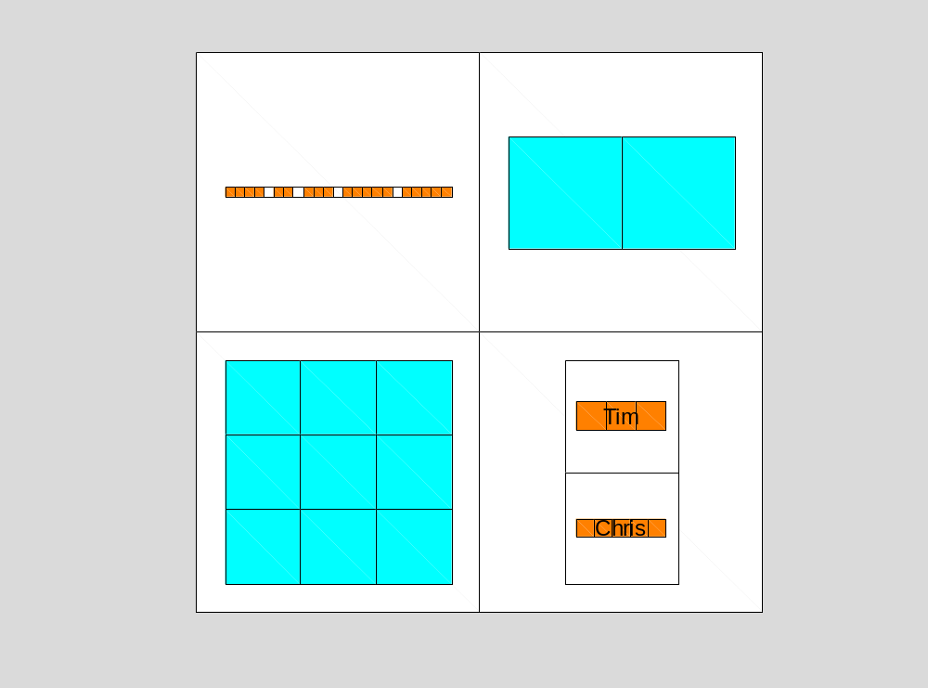
Result

Slide 12
celldisp顯示
Ex:
>> celldisp(A) % 顯示異質陣列 A 各個構成元素的實際內容
A{1,1} =
this is the first cell.
A{2,1} =
1 2 3
4 5 6
7 8 9
A{1,2} =
5.0000 + 6.0000i 4.0000 + 5.0000i
A{2,2}{1} =
Tim
A{2,2}{2} =
Chris

Slide 13

Content Indexing 顯示
先前提過建立異質陣列的方法 - Content Indexing，其實也可以用來直接將異質陣列 A 的各個構成元素內容一次全部顯示出來
用法:
  要查看A的內容,在MATLAB下直接輸入:
  >> A{:} % 顯示異質陣列 A 的全部構成元素

Slide 14
Result
ans =
this is the first cell.
ans =
1 2 3
4 5 6
7 8 9
ans =
5.0000 + 6.0000i 4.0000 + 5.0000
ans =
‘Tim’
‘Chris’

Slide 15

異質陣列的內容取用
直接取用異質陣列的cell
取用異值陣列的元素的內部構成單位
一次同時取用或刪除多個元素
異質陣列可以取代以逗點分開的變數列

Slide 16
直接取用異質陣列的cell (1/2)
The example first creates a cell array B, and then takes the elements in the first row and the second row:
>> B = {'James Bond', [1 2;3 4;5 6]; pi, magic(5)}
B =
'James Bond' [3x2 double]
[ 3.1416] [5x5 double]
Hint: magic(n)

Slide 17
直接取用異質陣列的cell (2/2)
>> F = B{1,2}
% Take the elements of the 1st row and the 2nd row of the cell array B
Result:
F =
1 2
3 4
5 6

Slide 18

取用異值陣列的元素的內部構成單位
先用 Content Indexing 的方法，再直接加上一般矩陣的索引法
Ex:
>> G = B{1,2}(3,1)
G =
5

Slide 19
同時取用或刪除多個元素
如上述異質陣列B
>> H = B(2,:) %取用異質陣列 B 的第一橫列所有元素
H =
[3.1416] [5x5 double]
>> B(1,:) = [] %刪除異質陣列 B 的第一橫列所有元素
B =
[3.1416] [5x5 double]

Slide 20

取代以逗點分開的變數列
Ex: %先建立一個維度為 1×4 的異質陣列
>> F = {[2 3 5], [1 2 3], 'Timmy', 'Annie'};
>> F{1:2}
ans =
2 3 5
ans =
1 2 3

Slide 21
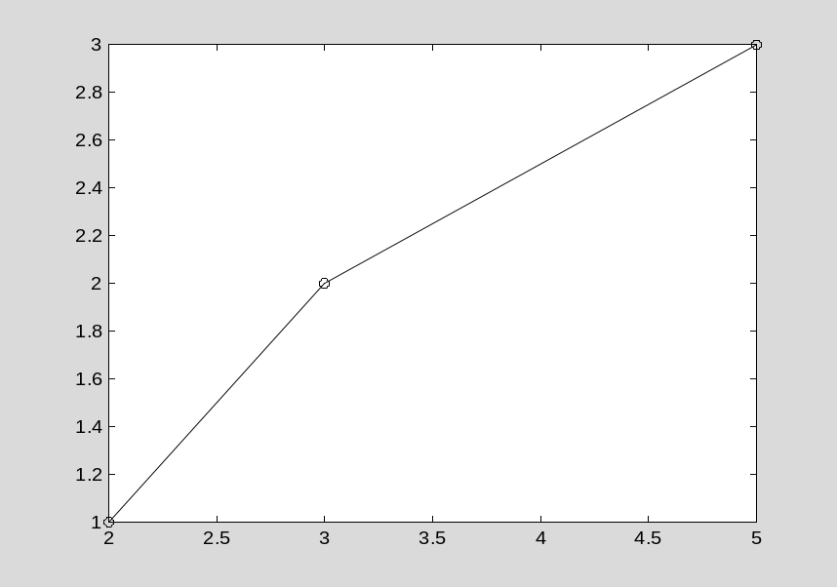
取代以逗點分開的變數列
上例中, F{1:2} 會指向 「[2 3 5], [1 2 3]」
可將之用於函數的輸入變數列，例如：
>> plot(F{1:2}, '-o')
Result:

Slide 22
取代以逗點分開的變數列(cont)
同理，亦可將之用於輸出變數列：
Ex:
>> [F{1:2}] = max(rand(5))
F =
[1x5 double] [1x5 double]
%F為一1x2的異質陣列

Slide 23
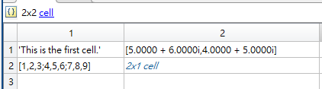
Exercise 1
Get the array element A(2,2)
Get the value of the array element to another cell array : C
Display the cell array
Change the values of the cell array
Build up an empty 3*2 cell array : D
Put the cell array A to part of D.

Slide 24
其他相關指令
改變異質陣列的大小
（Pre-Allocate）空的異質陣列
Testing 是否為異質陣列
Transfer 數值陣列 to 異質陣列
將一結構陣列(Structure)的所有欄位值轉換成異質陣列
將異值陣列轉換為結構陣列
將一結構陣列的某一欄位值轉換成異質陣列

Slide 25
改變異質陣列的大小
可使用「：」運算或「reshape」
Ex: B為2x2異質陣列
B =
'James Bond‘ [3x2 double]
[ 3.1416] [5x5 double]
Result:
>> M = B(:)
M =
'James Bond'
[ 3.1416]
[3x2 double]
[5x5 double]
>> N = reshape(B,1,4)
N =
'James Bond' [3.1416] [3x2 double] [5x5 double]

Slide 26
預設空的異質陣列
利用 cell 指令
Ex:
>> E = cell(4, 3)
% 事先預設一個 4×3 空的異質陣列
Result:
E =
[] [] []
[] [] []
[] [] []
[] [] []

Slide 27
測試某變數是否為異質陣列
可用iscell 指令
Ex:iscell01.m
C = {[1,2,3]; 'This is a test.'};
iscell(C)
ans =
1
Hint: 上例中，iscell 的執行結果是傳回值 1，代表變數 C 是一個異質陣列，若傳回值 0，則代表不是異質陣列。

Slide 28
數值陣列轉換成異質陣列 (1/5)
num2cell 指令可將一數值陣列轉換成異質陣列， 其使用語法為：
  C = num2cell(A, dim)
其中 dim 是代表 「不變」的維度，若不指定，則將每個元素視為異質陣列裡面的一個 1×1 矩陣

Slide 29
將數值陣列轉換成異質陣列 (2/5)
Ex:num2cell01.m
A = [1 2 3;4 5 6]; % 建立一個數值陣列 A
C = num2cell(A) % 將數值陣列 A 轉成異質陣列 C
C =
[1] [2] [3]
[4] [5] [6]

Slide 30
將數值陣列轉換成異質陣列 (3/5)
可以將上例數值陣列 A 中的每一直行， 轉成異質陣列 D 的元素
Ex:：num2cell02.m
A = [1 2 3;4 5 6]; % 建立的一個數值陣列 A
D = num2cell(A, 1) % 1 代表「橫列被切割」
D =
[2x1 double] [2x1 double] [2x1 double]

Slide 31
將數值陣列轉換成異質陣列 (4/5)
也可以將數值陣列 A 的每一橫列， 轉成異質陣列 E 的元素
Ex:num2cell03.m
A = [1 2 3;4 5 6]; % 建立的一個數值陣列 A
E = num2cell(A, 2) % 2 代表「直行被切割」
E =
[1x3 double]
[1x3 double]

Slide 32
將數值陣列轉換成異質陣列 (5/5)
若需要更複雜的轉換，可以使用mat2cell指令
Ex:
X = [1 2 3 4; 5 6 7 8; 9 10 11 12]
C = mat2cell(X,[1 2],[1 3])
X =
1 2 3 4
5 6 7 8
9 10 11 12
C =
[ 1] [1x3 double]
[2x1 double] [2x3 double]

Slide 33
將結構陣列轉換成異質陣列
struct2cell 指令可將一結構陣列的所有欄位值轉換成異質陣列。
Ex:struct2cell01.m
student.name = 'Tim';
student.age = 8; %student為一struct
sCell = struct2cell(student)
sCell =
'Tim'
[ 8]

Slide 34

將異值陣列轉換為結構陣列
另外有一個 cell2struct 指令
可以將異值陣列轉換為結構陣列
詳細說明請參考本書的下一章「結構陣列」。

Slide 35
將結構陣列的某一欄位值轉換成異質陣列
使用 deal 指令
Ex:deal01.m
S = struct('name',{'Tim','Annie'},'age', {8,5});
[sCell{1:length(S)}] = deal(S.name)
sCell =
'Tim '
'Annie'

Slide 36
deal 指令
deal 指令的輸入及輸出引數需有相同個數
如上例中，sCell{1:length(S)} 的作用即是產生以逗點分開的輸出變數列。
善用 deal 指令，可達成事半功倍之效，
以下欲列出 MATLAB 根目錄下所有目錄（不含檔案）

Slide 37
Ex:deal02.m
dirInfo = dir(matlabroot);
% 列出 MATLAB 的根目錄的各種資訊
n = length(dirInfo);
% 檔案及目錄的個數
[fileAndDir{1:n}] = deal(dirInfo.name);
% fileAndDir 包含檔案及目錄名稱
dirs = fileAndDir([dirInfo.isdir])
% dirs 包含各目錄名稱

Slide 38
Result
dirs =
Columns 1 through 10
'. ' '..' 'bin' 'demos' 'extern' 'help' 'ja' 'java' 'notebook' 'rtw‘
Columns 11 through 17
'simulink' 'stateflow' 'sys' 'toolbox' 'uninstall' 'webserver' 'work'

Slide 39
本章指令彙整
指令
功能
cellplot(A)
以圖形的方式顯示異質陣列 A 的內部資料型態
celldisp(A)
顯示異質陣列 A 各個構成元素的實際內容
reshape(A,m,n)
改變異質陣列 A 的維度成 m×n
cell(m,n)
預先配置一個維度為 m×n 的空矩陣
iscell(A)
測試變數 A 是否為異質陣列：
傳回值 0，代表不是異質陣列
傳回值 1，代表是異質陣列
num2cell(A, d)
將數值陣列 A 轉成異質陣列，d 表示被切割的維度
struct2cell(A)
將結構陣列 A 的所有欄位名稱值，轉換成異質陣列

